Slide 1

Design af
akustisk volmenmåling
af bryst
bachelorprojekt nr. 16119
Jannie Thorup Hansen 11089
June Richter 10871
Notes:
JH
Meget velkomne til at stille spørgsmål undervejs da vi rigtig gerne vil have en dialog omkring det

Slide 2

Agenda
Baggrund
Udviklingsfaser
Live testing
Diskussion af resultater
Hvad kunne vi have gjort anderledes?
Opnåede erfaringer
Notes:
JT
Vi gennemgår ikke projektrapporten slavisk, da vi har valgt, at tage udgangspunkt i erfaringer.
- Kort opsummere baggrunden for projektet
-Erfaringer med vores udviklingsfaser

Slide 3
Baggrund
Standardiseret objektiv måling af et brystvolumen
Problemformulering
Udviklingsprojekt
Helmholtz’ resonansteori
Notes:
JR
- Der mangler en stand. objektiv målemetode til brystvolumenmåling
Det skal der være for at opnå en lige patientbehandling, hvor et præcist og nøjagtigt mål for BV spiller ind
Brystreduktion/forstørrelse (sundhedsmyn., forsikring)
Kvittering / bevis for ønsket (og betalt) bryststørrelse
Problemformulering:
- Problemformulering er udarbejdet i samarbejde med Pavia Lumholt, speciallæge I plastikkirurgi, OPA.
- Udviklingsprojekt hvor der udvikles mod en mulig løsning
På baggrund af testerfaringer
----- Meeting Notes (08/01/17 14:59) -----
Så man har et standardiseret mål for hvornår opfylder kritereier

Slide 4
Afgrænsning
MoSCoW
Notes:
JR
MoSCoW s. 7 i Projektrapporten (afgrænsning)
Klarlægge projektets opgaver
Prioritering af funktioner samt krav
God metode til dialog med vejleder omkring opgavens indhold
Godt overblik
Godt udgangspunkt for “hvor starter vi?”
Erfaringer: vi har taget rigeligt med opgaver på os, men det var ud fra daværende erfaringer og viden

Slide 5
Udviklingsfaser
Konceptudvikling
High-level produkt-spec.
Design, udvikling og test
Implemen-tering
Notes:
JH
Vi vil komme ind på de erfaringer vi har gjort os I hver fase

Slide 6
1. Konceptudvikling
Projektadministration
MoSCoW
Planlægning af litteratursøgningsproces
Notes:
JT
Projektadministrative opgaver, hvor alting sat i system, gjort klart (såsom mail, møder, logbog, tidsplaner, opstart af Pivotal) - vi fik en god opstart, klarlægning af arbejdeprocesser
Moscow som afgrænsningsmetode
Litt.planlægning: en meget tung opgave blev nedbrudt I mindre dele, og der blev sat rammer, som afgrænsede opgaven, og gjorde den overskuelig

Slide 7
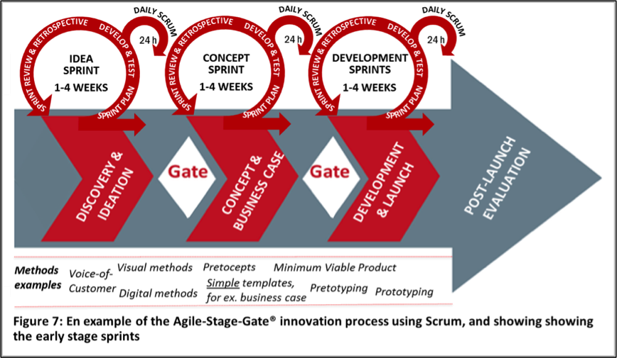
Projektplanlægning
Stage-Gate vs. Agile Stage-Gate
Notes:
JR
Vi havde en model som ikke fungerede hensigtsmæssigt → vi fandt hurtigt ud af at vi ikke havde et lineært projekt
Udviklet ud fra behov med inspiration fra figur
Det endelig resultat s. 16

Slide 8
Projektstyring
Pivotal Tracker
Planning poker
Notes:
JH
Godt projektstyringsværktøj da der skabes overblik over opgaverne, intet forglemmes, der er aldrig noget “hvad skal jeg lave nu”
Planning poker har været et hyggeligt og produktivt afbræk → sjovt at planlægge sprint
Opgaver snakkes igennem og en fælles forståelse opnåes
Nyt værktøj, så næste gang ville vi gøre mere ud af anvendelse af velocity for at skabe et ensartet arbejdsmængdeflow

Slide 9
2. High-level produktspecifikation
Søgeprotokoller
High-level kravspecifikation
High-level accepttest
Planlægning af testforløb
Notes:
JR
Uddel søgeprotokoller (UDPRINTES!!!)
Skabelon udviklet af AU Library
Nedbryder søgeprocessen så man kommer omkring emneord, og historikken noteres
Forholdt os kritiske
Yderligere litt. søgt undervejs ved opstået behov
Citationssøgning er godt når relevante artikler er fundet
Første udkast af Kravspec.’en er udarbejdet på baggrund af det indledende kendskab
Første udkast af accepttest → protokol og skabelon formet ud fra daværende viden
Testprocessen: gennemarbejdet planlægningen, og da vi gik i gang med at teste var vi ikke I tvivl om hvordan vi skulle gøre det,
Enormt omfattende når det skal være systematiseret og struktureret da retningslinjer skal udarbejdes → nemt når man kom i gang med at teste
Vi ville gerne have et virkelighedstro testforløb hvor der blandt andet bruges god testpraksis → formuleringer kan forekomme nedladende (kilde!!)
----- Meeting Notes (08/01/17 15:50) -----
Hårfin balancere, ikke at lyde nedladende og sikkert også en smagssag

Slide 10
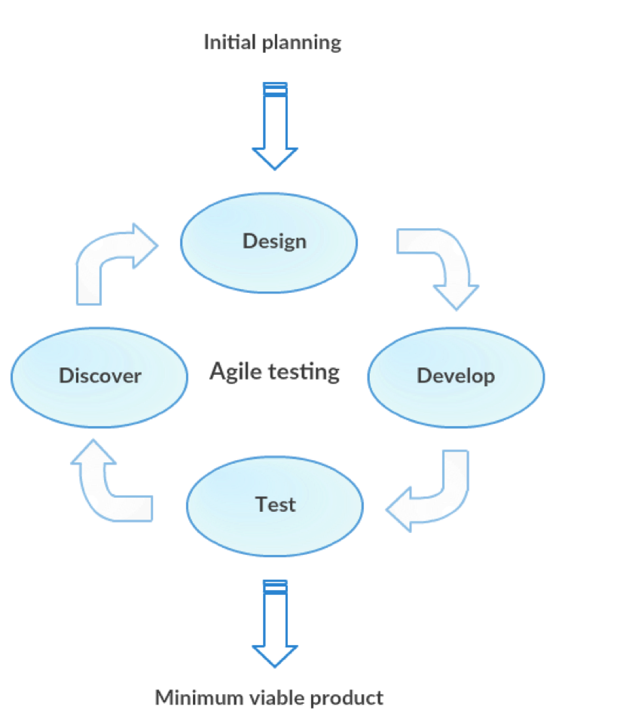
3. Design, udvikling og test
High-level design
Testbaseret udvikling
Iterativt testforløb
Notes:
JH
- High-level design → BBD og IBD --> anvendt til design af udgangspunkt
-Testbaseret udvikling: vi har udviklet designet på baggrund af erfaringer fra testforløbet som har været en iterativ proces, som er uddybet I denne model …..
-
----- Meeting Notes (08/01/17 15:50) -----
BDD og IBD : mere håndgribeligt at gå i gang med design / udvikling

Slide 11

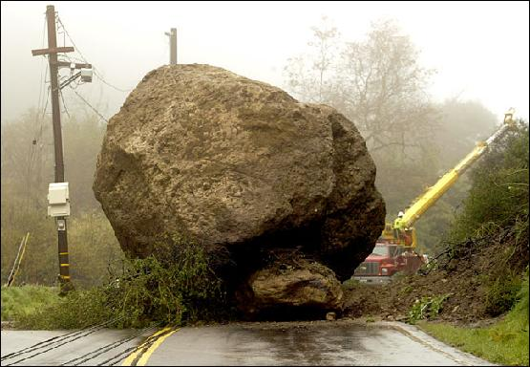
Notes:
Selvom vi er stødt på roadblocks har vi aldrig siddet fast
Erfaringer - et testforløb er ikke linæert – uundgåelige forhindringer
Vi har brugt de ressourcer vi har haft til rådighed.
Stædig dumme - priotere vores tid så vi er videre.

Slide 12
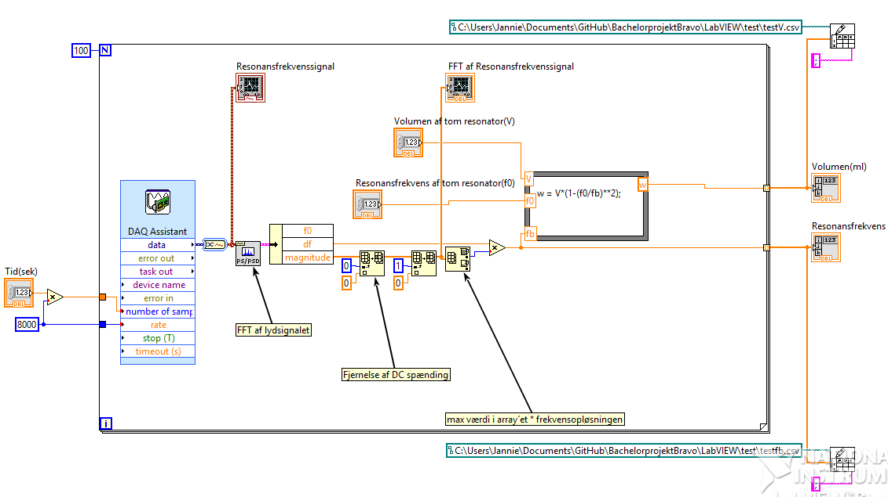
SW udvikling
Notes:
JH
Fejl i rapport: VI07
VI07—>for at undgå fejl som i I06 (samplinger blev lagt oveni hinanden hvorpå gennemsnittet blev udregnet)

Slide 13
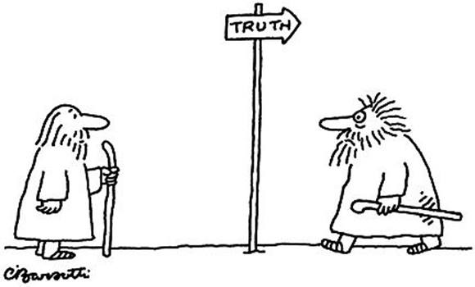
4. Implementering
Revidering af krav
Udarbejdelse af accepttest
Redegørelse for vejen til medicinsk godkendelse
Notes:
Som hvis man skulle implementere det konceptuelle produkt → kravspec på baggrund af FURPS
FURPS: en checkliste til at man kommer hele vejen om sit produkt, hvilket har fungeret rigtig fint nu hvor det er et konceptuelt produkt
Accepttest: Hvornår defineres produktet til at være klar til accepttest?
Redegørelsen for vejen…. Blev nedprioriteret og blev derfor en konsulterende gennemgang, så kunden har en idé om, hvad der kræves lovmæssigt

Slide 14
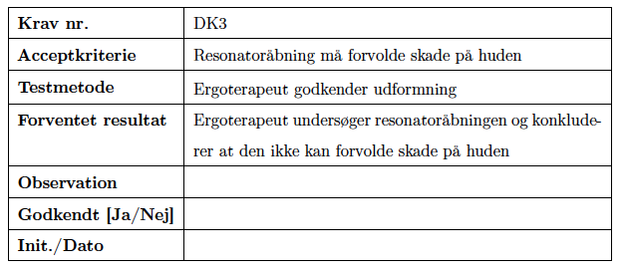
Accepttest
Notes:
JR
Rettelse til accepttest:
- Må ikke forvolde skade!
- Kravene kunne være skarpere → udarb. for at bevise færdigheder, valgt at prioritere test fremfor at beskrive et system som ikke ville blive realiseret

Slide 15
Udførelse af test
Beskrivelse af system
[Testfakta]
Notes:
JH

Slide 16
Diskussion af resultater
Det udviklede system
Notes:
JR
Fejl I rapporten: en del 0’er for meget + manglende diskussion
Ikke stabile nok til at tolke på, men hvis vi skulle prøve at sige noget så bl bla bla
Standardafvigelse:
B1: 17,16 HZ
B2: 2,16 HZ
B3: 4,05 Hz

Slide 17
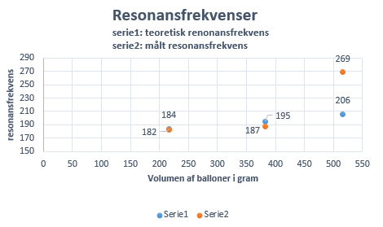
Diskussion af resultater
Notes:
JR
Fejl I rapporten: en del 0’er for meget + manglende diskussion
Ikke stabile nok til at tolke på, men hvis vi skulle prøve at sige noget så bl bla bla
Standardafvigelse:
B1: 17,16 HZ
B2: 2,16 HZ
B3: 4,05 Hz
(Variationen omkring middelværdien)

Slide 18
Hvad kunne vi have gjort anderledes?
En mere slavisk gennemgang af litteratur vedr. Helmholtz’ resonans
Strammere tidsstyring og overholdelse af deadlines
Notes:
En mere slavisk gennemgang af litteratur vedr. Helmholtz’ resonans I stedet for at flyve afsted (det virkede uhåndgribeligt)
Tidsstyring og deadline – bevidst valg: havde vi gjort det, havde vi ikke haft data

Slide 19
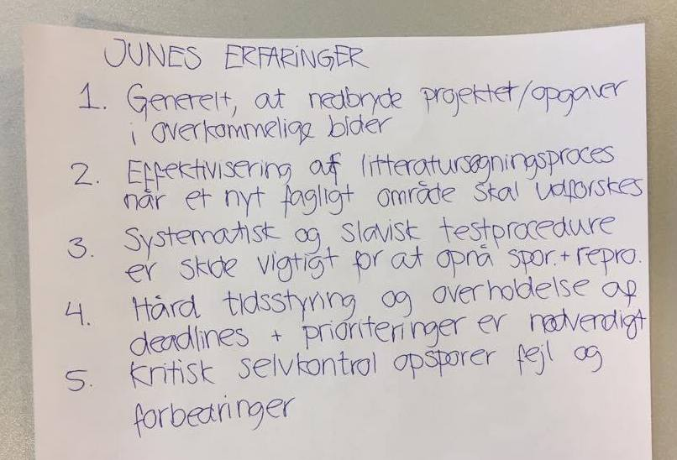
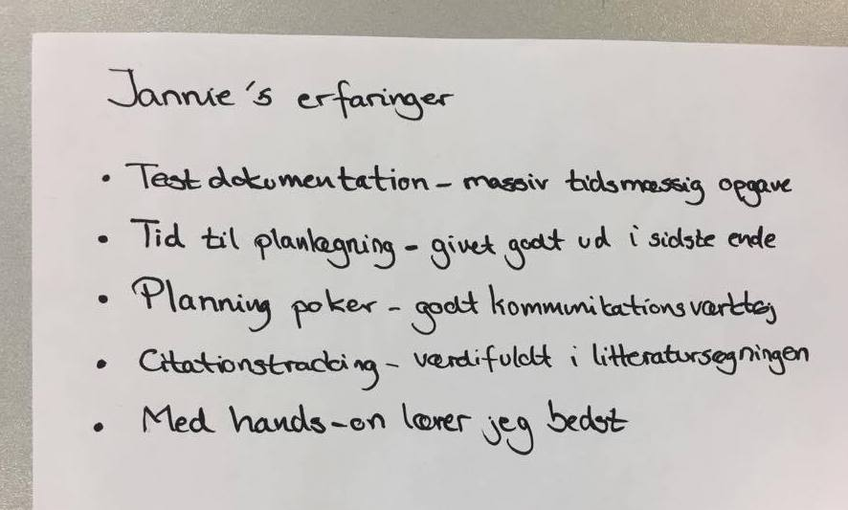
Opnåede erfaringer

